Slide 1
JavaScript
Trabalhando com Array
Prof. Máyra C. Vaz Meruoca

Slide 2
Array
Arrays são estrutura bastante interessantes onde podemos “colecionar” variáveis, isso mesmo, “colecionar”.
Pois bem, é basicamente uma “coleção” de variáveis, como um container que irá armazenar variáveis.
Em Javascript estes valores não precisam ser do mesmo tipo como em linguagens tradicionais como C++.
Essa é mais uma das particularidades e facilidades de Javascript, como não precisamos informar o tipo de dados, em um mesmo array, podemos armazenar int, string, float, bool, etc.

Slide 3
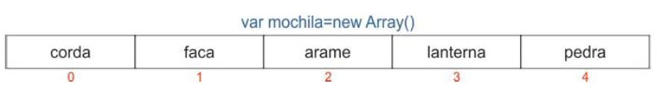
Array
Os Arrays podem ser unidimensionais, bidimensionais ou multidimensionais, vamos trabalhar com array unidimensional.
Um array unidimensional basicamente é um array com somente um índice de controle, com uma dimensão, para entender melhor veja a ilustração a seguir que mostra um array com 5 posições, cada posição com um valor “string”

Slide 4
Exemplo 1
Vamos ver na prática...
Como se trata de um novo tema, vamos criar uma nova pasta para organizar nosso conteúdo, na sua unidade de armazenamento crie uma pasta chamada 4 - Array.
Abra seu editor e crie um novo arquivo.
Salve na pasta criada com o nome Ex1.html
Digite o código do exemplo.

Slide 5
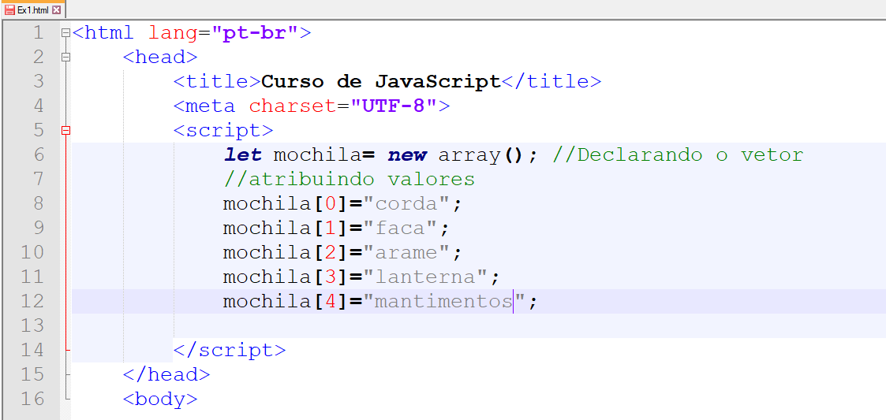

Slide 6
Exemplo 1
Vamos exibir no documento os itens deste array...
Complete seu código e teste no navegador...

Slide 7
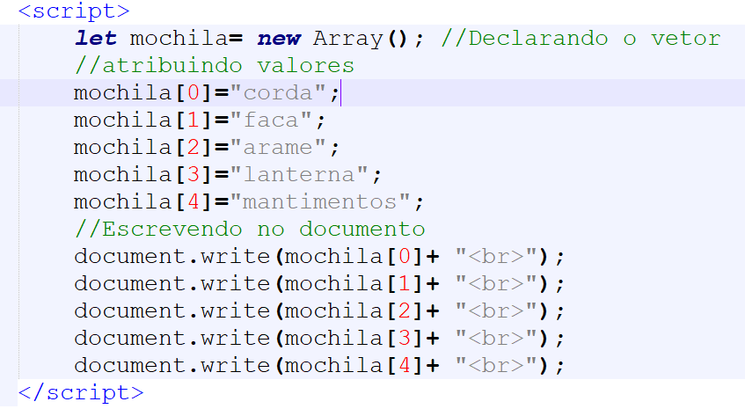

Slide 8
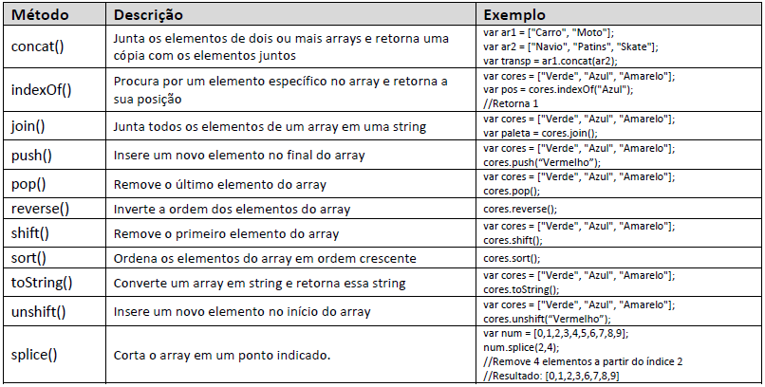
Métodos

Slide 9
Exemplo 2
Vamos ver na prática a utilização de métodos...
Crie um novo arquivo e salve na pasta 4 - Array com o nome Ex2.html
Digite o código do exemplo.

Slide 10
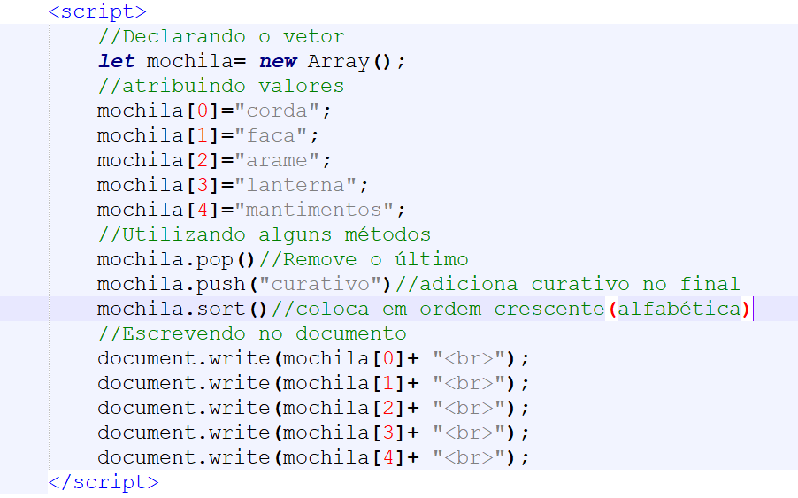

Slide 11
Exemplo 2
Neste utilizamos o pop( ) que remove o ultimo item do array, neste caso “mantimentos”.
Depois utilizamos o push( ) e adicionamos “curativo” no fim do nosso array.
E por ultimo utilizamos o sort( ) pra ordenar os itens da nossa lista em ordem alfabética.

Slide 12
Exemplo 3
Vamos testar mais alguns comandos...
Crie um novo arquivo e salve na pasta 4 – Array com o nome Ex3.html
Digite o código do exemplo.

Slide 13
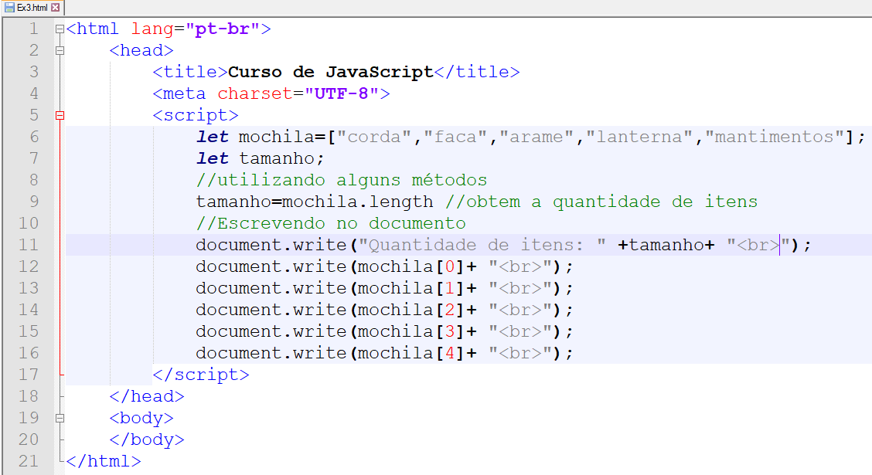

Slide 14
Exemplo 3
Neste exemplo declaramos a variável atribuindo automaticamente seus valores.
E também aprimoramos o código com o uso do length() que retorna o tamanho da lista.

Slide 15
Exemplo 4
Vamos ver uma aplicação de cálculo de média utilizando array......
Crie um novo arquivo e salve na pasta 4 - Array com o nome Ex4.html
Digite o código do exemplo.

Slide 16
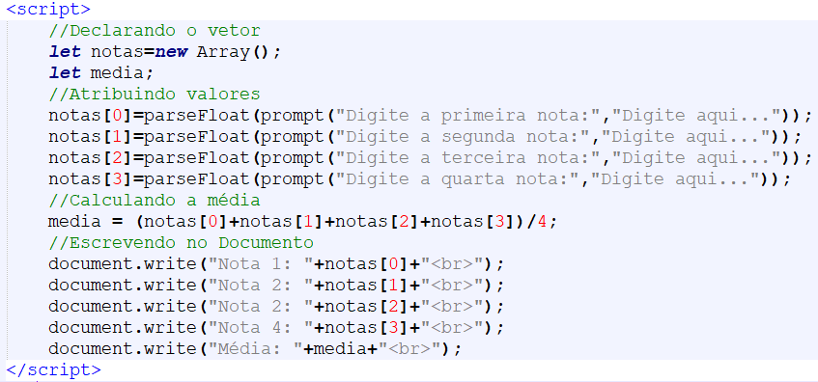

Slide 17

Desafio
Crie uma aplicação que receba o preço de 5 produtos e armazene em um array. Depois calcule o total da compra e exiba os preços e total no documento.
Escreva uma aplicação solicite as quatro notas de um aluno e as armazene em um array, depois calcule a média do aluno. Então exiba no documento as notas e a média. Caso ela seja maior ou igual 7 exiba Aprovado, caso seja menor que 5 exiba Reprovado, senão Recuperação.

